Slide 1
Sistemi informativi direzionali
Mario Mezzanzanica

Slide 2
i sistemi informativi direzionali
Business Intelligence
&
Analytics

Slide 3
Che cosa sono la Business Intelligence e la Business Analytics ?
Business Intelligence (BI)
tecniche basate su tecnologie di elaborazione dell’informazione per l’analisi dei dati di business (… di servizi); analisi normalmente effettuate su fatti caratteristici (es. vendite, costi) osservati in base a differenti dimensioni (per prodotti, territorio, divisione, tempo,…)
Business Analytics
Tecniche basate su skill (competenze metodologiche) e tecnologie applicative per una continua esplorazione e investigazione delle performance del business passato per conoscere e guidare la pianificazione del business futuro
Business Intelligence generalmente risponde a domande come: cosa è accaduto?; quanti?, dove?, dove è esattamente il problema?
Business Analytics
generalmente risponde a domande come: cosa significa quello che sta accadendo? Cosa potrà succedere se questo trend continua? Quale è il miglior risultato?

Slide 4
Cosa potrebbe
Succedere
nel futuro?
Prediction
Tools e Tecniche
per rispondere
a diverse
“domande” aziendali
Predictive
modeling
Cosa sta
Succedendo?
Real Time
Monitoring
Balanced
scorecards
Data
mining
Perchè è
Successo?
Analysis
Dashboards
simulation
Visualisation
tools
Cosa è
Successo?
Reporting
Key performance
indicators
Cluster
Analysis
Ad hoc
query
Online
queries
Performance
management
Risk
Analysis
Standard
reports
Spreadsheet
Analysis
Business Intelligence
Business Analytics

Slide 5
Benefici ottenuti o attesi dalla BI & BA
Fonte: conferenceworld SAS

Slide 6
Business Intelligence
Intelligence
Capacità di conoscere o capire; prontezza di comprensione.
Conoscenza impartita o acquisita con lo studio, la ricerca o l’esperienza.
L’atto o lo stato di conoscere; l’esercizio di comprensione.

Slide 7
Alcune domande da porsi
Qual’è il grado di “intelligenza” di una azienda?
Quanto a fondo in azienda si conosce e comprende le forze che creano profitto e danno forma al futuro?
In quale modo si acquisisce questa conoscenza o comprensione?
A chi si rivolge l’azienda per lo studio, la ricerca, l’esperienza?
Come si esercita la conoscenza e la comprensione acquisite al fine di realizzare miglioramenti?
Come si procura questa conoscenza?

Slide 8
Intelligence
In passato i dirigenti aziendali esperti:
Comunicavano con i loro dipendenti
Controllavano I dati fondamentali delle vendite e delle redditività
Team scelti seguivano l’attività della concorrenza
Si basavano sulle nude cifre, sull’intuito, sui negoziati e sulla fortuna
Questi ingredienti rimangono dei prerequisiti per il successo negli affari, ma nell’attuale economia (società della conoscenza) abbiamo bisogno di qualcosa in più: intelligence

Slide 9
Perché intelligence
L’impresa ha bisogno di intelligence per prendere decisioni migliori più in fretta … innovare per competere (nel privato) ..innovare per migliorare l’efficienza e l’efficacia dei servizi (nel pubblico)
Intelligence è un imperativo trans-dipartimentale:
Ufficio rapporti con la clientela … utenti
Reparto marketing e vendite… erogazione servizi
Reparto pianificazione … programmazione
Ufficio finanziario
…

Slide 10
Imperativo
Mettere in grado i responsabili delle decisioni di:
ottenere risposte rapide ai loro quesiti, acquisendo immediatamente le informazioni di cui hanno bisogno;
condividere, distillare, e analizzare efficacemente le informazioni dei diversi dipartimenti.
Questo si traduce in una
intelligenza di impresa
maggiore della somma delle
parti che la compongono

Slide 11
Come? Dati e informazioni
I dati sono grezzi. Sono, per esempio, il singolo record del cittadino “Mario Rossi”che ha avuto un contratto di lavoro a tempo determinato con l’azienda “gamma srl” che ha sede nella provincia di milano.
Le informazioni sono dati accompagnati, in una certa misura, da un contesto e da un significato economico. Ad esempio… l’elenco dei contratti a tempo determinato effettuati nell’ultimo anno da aziende che hanno sede in provincia di milano.

Slide 12
Intelligence
L’intelligenza porta l’informazione a un livello superiore all’interno dell’organizzazione.
L’intelligenza, derivata dalle informazione, contribuisce a uno stato organizzativo che può essere definito di intelligenza collettiva.
L’intelligenza risulta da una valutazione esaustiva di informazioni … azioni passate, stato presente, prospettive o scenari futuri.

Slide 13
Esempio
Un gruppo di studio, esaminando l’andamento mensile delle assunzioni (dati), scopre che si sta innalzando la forbice tra contratti permanenti e flessibili di un territorio, in particolare per i giovani (informazione).
Usando questa informazione, si può intraprendere un’azione, per esempio una “politica di incentivi” per l’assunzione con contratti permanenti - indirizzata alle aziende- in particolare per l’assunzione con contratti di apprendistato per i giovani.

Slide 14
Governare l’informazione
L’informazione nel mondo del business comporta generalmente potere.
Solo pochi dirigenti di alto livello hanno accesso a informazioni finanziare consolidate.
Non tutte le informazioni riguardanti un’azienda possono essere diffuse senza restrizioni tra i suoi dipendenti (riservatezza e responsabilità).
Esistono diversi modelli di gestione dell’informazione.

Slide 15
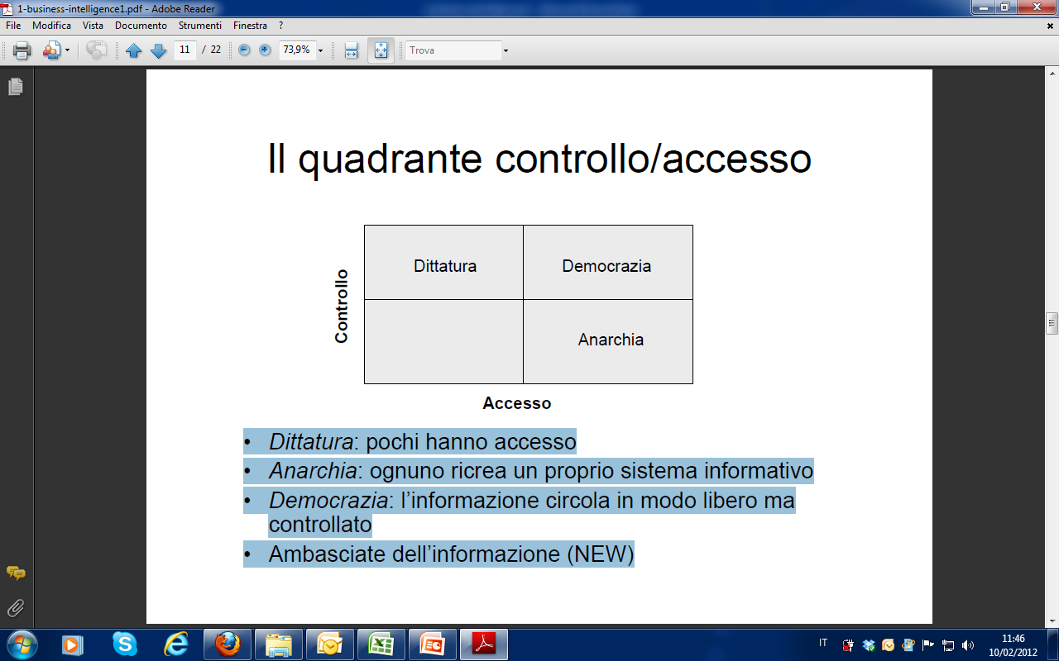
Il quadrante: controllo/accesso
• Dittatura: pochi hanno accesso.
• Anarchia: ognuno ricrea un proprio sistema informativo.
• Democrazia: l’informazione circola in modo libero ma controllato.
• Ambasciate dell’informazione (NEW).

Slide 16
La dittatura dell’informazione - 1
Modello utilizzato negli anni 80, ma ancora utilizzato in alcune organizzazioni.
Grandi sistemi basati su mainframe, in cui l’estrazione delle informazioni utili era un procedimento difficile e non flessibile.
Solo alcuni dirigenti di alto livello aveva accesso a tali informazioni attraverso sistemi chiamati Executive Information Systems (EIS).
Attraverso un’interfaccia personalizzata i dirigenti potevano controllare aree chiave del business e prendere le decisioni in base a queste informazioni.

Slide 17
La dittatura dell’informazione - 2
EIS erano complessi da programmare, costosi e rigidi nell’uso.
Il problema dei EIS è che si creava una profonda spaccatura tra chi aveva le informazioni e chi non le aveva.
Tuttavia gli EIS scomparvero perché cambiò il modello organizzativo centralizzato in un modello in cui le responsabilità veniva distribuite.

Slide 18
L’anarchia dell’informazione - 1
L’anarchia dell’informazione nasce quando individui o interi reparti prendono in mano direttamente le proprie esigenze informative.
Negli anni 80 e 90 - con la diffusione dei desktop e con la disponibilità di database, fogli elettronici e altri software applicativi - divenne funzionale per i vari reparti creare i propri sistemi informativi.
Questo si tradusse in feudi di dati, o silos di dati.
Realizzati su piattaforme e applicativi hardware e software eterogenei, erano incapaci di comunicare tra di loro.

Slide 19
L’anarchia dell’informazione - 2
I dati relativi ai clienti non erano immagazzinati a livello centrale, ma gestite a livello locale sui singoli PC.
Quando un venditore lasciava la ditta, spesso anche le informazioni da lui gestite andavano perse.
Dati contrastanti, imprecisi e non integrati possono compromettere le attività di un’organizzazione.
Si possono verificare situazioni in cui un dirigente riceve un report con dati contrastanti da due uffici diversi, mettendo in dubbio la validità delle informazioni.
Problema di coerenza dei dati + difficoltà di integrazione.

Slide 20
La democrazia dell’informazione
Negli ultimi anni nelle aziende si è compreso che per diventare agili e efficienti non è più possibile lasciare la maggioranza dei dipendenti all’oscuro di ciò che riguarda l’azienda, costringendoli a procedere e prendere decisione senza conoscere i fatti.
Nel suo modello di responsabilizzazione, Peter F. Drucker sostiene che “una decisione va presa al livello più basso possibile nell’organizzazione e quanto più vicino possibile al punto in cui essa verrà messa in pratica”.
Per mettere in atto una decisione in modo efficace, occorre far parte della decisione stessa.

Slide 21
Il caso Eli Lilly - 1
Eli Lilly, gigante farmaceutico di Indianapolis, Indiana.
La comunità degli utenti dipendevano dallo staff IT per:
Istallazione e manutenzione dei DB
Programmi applicativi (fogli elettronici, etc …)
Richiesta di informazioni di una certa complessità (l’IT doveva interrogare archivi di dati che si trovavano oltre il dominio del computer di quell’utente).
Sovraccarico per lo staff IT, e spesso i report prodotti dall’IT non erano quelli voluti dagli utenti.
“...dovevi fare diversi tentativi prima di azzeccare quello che volevano gli utenti”

Slide 22
Il caso Eli Lilly - 2
Oggi Lilly è cambiata:
Sistema che permetterà agli utenti di accedere via WEB al datawarehouse dell’organizzazione.
Il settore IT non fungerà più da intermediario tra gli utenti e le loro esigenze informative.
L’uso dei dati del datawarehouse è passato da 40 (specialisti di marketing) a 3000 (+ rappresentanti di vendita).
Si sta andando verso la democrazia dell’informazione.

Slide 23
Valore del Business Intelligence - 1
Recenti studi hanno dimostrato che il valore della soluzione Business Intelligence di un’azienda dipende molto da tre fattori:
Il livello di democratizzazione del software di Business Intelligence all’interno dell’organizzazione (cioè il rapporto tra gli utenti che hanno accesso alla business intelligence e il numero totale dei desktop).
Il livello di responsabilizzazione (numero di utenti autorizzati a effettuare richieste ad hoc di dati rispetto al numero di utenti totali).
La propensione “culturale” a superare i “compartimenti stagni” dell’organizzazione (numero dei dipartmenti coinvolti nella soluzione moltiplicato per la capacità di avere accesso a informazioni di altri dipendenti).

Slide 24
Valore del Business Intelligence – 2
Maggiore è il livello di democratizzazione e di responsabilizzazione, più alto è il valore.
In altri termini, maggiore è la quota di utenti che ha accesso ai dati aziendali, e più ampio è il ventaglio di informazioni loro fornite, più intelligente e pertanto vincente è l’organizzazione.
Maggiore è la propensione a rompere i confini dell’organizzazione, più alto è il valore.
In altri termini, più sono i reparti che rendono disponibili i loro dati e maggiore è la quota di utenti autorizzati ad accedervi da altri reparti, più intelligente e vincente è l’organizzazione.

Slide 25
Le ambasciate delle informazioni
La democrazia dell’informazione non deve necessariamente arrestarsi al sistema firewall della rete aziendale.
Una extranet di Business Intelligence permette a persone esterne all’organizzazione - come clienti o altri utenti che interagiscono con “l’azienda” – di poter consultare e analizzare informazioni.
Possibilità di offrire un enorme valore ai corrispondenti esterni dell’organizzazione.
Tre aree di applicazioni:
Supply chain extranet
Customer relationship extranet
Information brokerage extranet

Slide 26
Architettura Tecnologica per i sistemi informativi direzionali

Slide 27
ESIGENZE INFORMATIVE ANALITICHE

Slide 28
CARATTERISTICHE DELLE INFORMAZIONI DIREZIONALI ED ANALITICHE
• Le informazioni direzionali ed analitiche sono
^{– Periodiche}
– Prodotte da calcoli od aggregazioni
– Rispecchiano obiettivi e/o dati effettivi
• P.e. i dati di Conto Economico di un’ azienda automobilistica provengono da molteplici SI operativi
^{– vendite e distribuzione,}
^{– ordini di acquisto,}
^{– sistemi contabili vari}
^{• Conseguentemente:}
– la progettazione BI é top-down
– Definisce le variabili che la BI deve elaborare (target data)
– Individua le fonti informative corrispondenti (source data).
– Definisce le elaborazioni di estrazione/ trasformazioni necessarie

Slide 29
SCHEMA DEI SISTEMI DI BUSINESS INTELLIGENCE

Slide 30
IL LIVELLO DI MEMORIZZAZIONE: DATA WAREHOUSE : PASSI DI PROGETTAZIONE

Slide 31
IL LIVELLO DI MEMORIZZAZIONE DATA MART & OLAP
• memorizza le informazioni più frequentemente consultate dallo utente sostituendo in modo efficiente query ad hoc
• é formato da basi di dati multi- dimensionali (OLAP) strutturate in ipercubi
• La tecnologia OLAP può essere
– MOLAP (multidimensional OLAP) in cui la ipercubo è reale ed esiste sul server
– ROLAP (Relational OLAP) in cui l’ipercubo è un vista volatile formata da una base dati relazionale

Slide 32
IL LIVELLO DI MEMORIZZAZIONE : DATA MART & OLAP

Slide 33
IL LIVELLO DI ELABORAZIONE
• Il livello 4 elabora informazioni sintetiche per il management
• Il livello 4 comprende i motori applicativi per:
– calcolo (con tecnologia DSS)
– presentazione, di tipo interattivo guidato, finalizzata ad utenti inesperti (EIS)
– preparazione di rendiconti, con funzionalità ricche e complesse, finalizzate ad utenti esperti (reporting)
– motori vari di analisi, p.e. data mining

Slide 34
Overview
Decision Support
DSS
Analytics
BI

Slide 35
Tecnologie per i sistemi informativi direzionali Data Warehouse

Slide 36
On Line Transaction Processing e On Line Analytical Processing

Slide 37
On Line Transaction Processing
Tradizionale elaborazione di transazioni, che realizzano i processi operativi dell’azienda-ente
Operazioni predefinite e relativamente semplici
Ogni operazione coinvolge “pochi” dati
Queries senza aggregazioni o con aggregazioni semplici
Es. Prenotazioni online, ricerche per chiave
Dati elementari, aggiornati
Frequenti, molti utenti
Le proprietà “acide” (atomicità, correttezza, isolamento, durabilità) delle transazioni sono essenziali
Ottimizzano il throughput di transazioni di lettura e scrittura in presenza di concorrenza.

Slide 38
Sistemi di supporto alle decisioni
Richiedono operazioni non previste a priori
Coinvolgono spesso grandi quantità di dati, anche storici e aggregati
Coinvolgono dati provenienti da varie fonti operative, anche esterne
processi direzionali
processi gestionali
processi operativi

Slide 39
On Line Analytical Processing
Elaborazione di operazioni per il supporto alle decisioni
Operazioni complesse e casuali
Queries con aggregazioni contemporanee su piu’ dimensioni
Es.: totale posti prenotati aggregati per regione e per tipo di cliente, vs totale posti prenotati per periodo e per agenzia
Ogni operazione può coinvolgere molti dati
Dati aggregati, storici, anche non attualissimi
Utenti selezionati
Le proprietà “acide” non sono rilevanti, perché le operazioni sono di sola lettura

Slide 40
OLTP e OLAP
I requisiti sono quindi contrastanti
Le applicazioni dei due tipi possono danneggiarsi a vicenda
I Data Warehouse sono sistemi di supporto all’On Line Analytical Processing

Slide 41
Data warehouse Generalita’

Slide 42
Data warehouse
Una base di dati
di tipo On Line Analytical Processing
utilizzata principalmente per il supporto alle decisioni direzionali
integrata — aziendale e non dipartimentale
orientata ai dati — non alle applicazioni
storici — con un ampio orizzonte temporale, e indicazione (di solito) di elementi di tempo
non volatile — i dati sono caricati e acceduti fuori linea
mantenuta separatamente dalle basi di dati operazionali

Slide 43
... integrata ...
I dati di interesse provengono da tutte le sorgenti informative — ciascun dato proviene da una o più di esse
Il data warehouse rappresenta i dati in modo univoco — riconciliando le eterogeneità dalle diverse rappresentazioni
nomi
codifica
rappresentazione multipla
…..

Slide 44
Per l’integrazione devono essere superati eventuali conflitti
L’integrazione di schemi richiede la risoluzione dei conflitti relativi a:
rappresentazione concettuale e
rappresentazione dei dati
Esempio di conflitto concettuale: un attributo “sesso” può essere rappresentato:
con un carattere — M/F
con una cifra — 0/1
implicitamente nel codice fiscale
non essere rappresentato
Esempio di conflitto sul formato dei dati: il nome e cognome di una persona
“Mario”, “Rossi”
“Mario Rossi”
“Rossi, Mario”
“Rossi, M.”

Slide 45
... orientata ai dati ...
Le basi di dati operazionali sono costruite a supporto dei singoli processi operativi o applicazioni
produzione
vendita
Il data warehouse è costruito attorno alle principali entità del patrimonio informativo aziendale
prodotto
cliente

Slide 46
... dati storici ...
Le basi di dati operazionali mantengono il valore corrente delle informazioni
L’orizzonte temporale di interesse è dell’ordine dei pochi mesi
Nel data warehouse è di interesse l’evoluzione storica delle informazioni
L’orizzonte temporale di interesse è dell’ordine degli anni

Slide 47
... non volatile ...
In una base di dati operazionale, i dati vengono
acceduti, inseriti, modificati, cancellati
pochi record alla volta
Nel data warehouse, abbiamo
operazioni di accesso e interrogazione — “diurne”
operazioni di caricamento e aggiornamento dei dati — “notturne”
che riguardano milioni di record

Slide 48
... una base di dati separata ...
Per tanti motivi
non esiste un’unica base di dati operazionale che contiene tutti i dati di interesse
la base di dati deve essere integrata
non è tecnicamente possibile fare l’integrazione in linea
i dati di interesse sarebbero comunque diversi
devono essere mantenuti dati storici
devono essere mantenuti dati aggregati
l’analisi dei dati richiede per i dati organizzazioni speciali e metodi di accesso specifici
degrado generale delle prestazioni senza la separazione
dalle basi di dati operazionali

Slide 49
Struttura di un data warehouse e modelli per la sua descrizione

Slide 50
Fonti e fasi di: costruzione, aggiornamento e elaborazione di un Data Warehouse
1. Filtraggio
2. Esportazione
3. Allineamento
Fonti
Strumenti
di analisi
4. Accesso
Sorgenti
esterne
Data
Warehouse
Analisi
dimensionale
Basi di dati
operazionali
Visualizzazione
Data mining
Sorgenti dei dati

Slide 51
Fasi di costruizone, aggiornamento, elaborazione
1. Filtraggio dei dati provenienti dalle sorgenti esterne – Effettua una verifica di correttezza dei dati e, in caso di dati scorretti, di pulizia (circa 50% dell’intero sforzo)
2. Esportazione dei dati – da tutti i dati provenienti dalla sorgente, sceglie quelli da esportare nel DW
3. Allineamento dei dati – Propaga le modifiche sul DW
Due tecniche di allineneamento:
data shipping, basata su primitive eventi-condizioni-azioni attivate sulle sorgenti dei dati
transaction shipping, basata su log di transazioni
4 .Accesso ai dati – Realizza le operazioni di analisi dei dati (vedi in seguito)

Slide 52
Ruolo dei data mart
Strumenti di analisi
Sorgenti
esterne
Data
Warehouse
Analisi
dimensionale
Basi di dati
operazionali
Visualizzazione
Data mining
Sorgenti dei dati
Data Mart

Slide 53
DW e data mart
I data mart sono sottoinsiemi logici dell’intero datawarehouse cioe’ restrizioni del data warehouse a un particolare processo di supporto alle decisioni
Pro e contro dei data mart
In genere esprimono un obiettivo fattibile
Mentre la realizzazione di un intero DW e’ in genere un obiettivo improbo
Tuttavia, portano in genere a seguire un progetto bottom-up, che non da luogo alla fine alla realizzazione dell’intero DW

Slide 54
In altre parole, non si segue un approccio top down…
Data
Warehouse
Data Mart

Slide 55
Quanto piuttosto bottom up …
Data
Warehouse
Data Mart

Slide 56
Modelli descrittivi di Data Warehouse

Slide 57
Concetti rilevanti nella analisi multidimensionale
L’analisi richiede normalmente dimensioni multiple:
“quanto ho incassato
a seguito di vendite di automobili
per regione
per mese
per tipo di cliente?”

Slide 58
Concetti rilevanti nella analisi multidimensionale
L’analisi richiede normalmente dimensioni multiple:
“quanto ho incassato MISURA

Slide 59
Concetti rilevanti nella analisi multidimensionale
L’analisi richiede normalmente dimensioni multiple:
“quanto ho incassato MISURA
a seguito di vendite di automobili FATTO

Slide 60
Concetti rilevanti nella analisi multidimensionale
L’analisi richiede normalmente dimensioni multiple:
“quanto ho incassato MISURA
a seguito di vendite di automobili FATTO
per regione DIMENSIONI
per mese
per tipo di cliente

Slide 61
Rappresentazione multidimensionale
L’analisi dei dati avviene rappresentando i dati in forma multidimensionale
Concetti rilevanti:
Fatto — un concetto sul quale centrare l’analisi
Misura/e — una/piu’ proprietà atomica di un fatto da analizzare
Dimensione — descrive una prospettiva secondo la quale effettuare l’analisi

Slide 62
Esempi di fatti/misure/dimensioni
Catena di negozi
Fatto: vendita
Misure: unità vendute, incasso
Dimensione: prodotto, tempo, zona
Compagnia telefonica
Fatto: telefonata
Misure: costo, durata
Dimensione: chiamante, chiamato, tempo

Slide 63
Due modelli per DW
Modello logico: Star Schema
Per rappresentare fatti, misure, dimensioni rispetto al modello Entita’ Relazione si dimostra piu’ espressivo il modello detto Star Schema, che corrisponde a uno schema relazionale di forma particolare
Modello operazionale: Data Cube
Un Data Cube, che descrive tutte le possibili aggregazioni che possono essere effettuate partendo dalle dimensioni scelte
Implementabile su un DB relazionale

Slide 64
Lo Star Schema un insieme di tabelle relazionali

Slide 65
Due tipi di tabelle per lo Star Schema
Tabella dei fatti
Tabelle delle dimensioni
Definiamole formalmente utilizzando anche un’ esempio
Fatti: vendite
Misure
Unita’ vendute
Incassi
Dimensioni
Orario
Luogo
Prodotto
Cliente

Slide 66
Modello star schema
Tabella Fatti
Vendite
Chiave composta
dalle chiavi delle
dimensioni
Gli altri campi
rappresentano le
misure
Codice orario
Codice luogo
Codice prodotto
Codice cliente
Unità
Incasso

Slide 67
Modello star schema
Tempo
Tabella Fatti
Prodotto
Codice orario
Vendite
Ora
Codice prodotto
Giorno
Descrizione
Settimana
Codice orario
Colore
Mese
Codice luogo
Modello
Trimestre
Codice prodotto
Codice categoria
Anno
Codice cliente
Categoria
Unità
Incasso
Luogo
Cliente
Tabelle Dimensioni
Codice luogo
Codice cliente
Negozio
Nome
Indirizzo
Cognome
Codice Città
Indirizzo
Città
Età
Codice Regione
Codice professione
Regione
Professione
Codice Stato
Stato

Slide 68
Modello star schema
Dimensioni
Tempo
Fatti
Prodotto
Codice orario
Ora
Codice prodotto
Giorno
Descrizione
Settimana
Vendite
Colore
Mese
Modello
Trimestre
Codice orario
Codice categoria
Anno
Codice luogo
Categoria
Codice prodotto
Codice cliente
Luogo
Unità
Incasso
Cliente
Codice luogo
Negozio
Codice cliente
Indirizzo
Nome
Codice Città
Misure
Cognome
Città
Indirizzo
Codice Regione
Regione
Età
Codice Stato
Codice professione
Stato
Professione

Slide 69
Modello snowflake schema (a fiocco di neve)
Ha un livello di normalizzazione delle tabelle dimensione maggiore rispetto allo schema star
Luogo
Dipendenze funzionali
Codice luogo
Negozio
Cod. luogo Citta’
Citta’ Cod. Regione
Cod Regione Regione
Indirizzo
Codice Città
Città
Codice Regione
Regione

Slide 70
Modello snowflake schema (a fiocco di neve)
Ha un livello di normalizzazione delle tabelle dimensione maggiore rispetto allo schema star
Citta’
Luogo
CodiceCitta’
Codice luogo
Citta’
Negozio
Indirizzo
Codice Città
Città
Codice Regione
Regione
Regione
Codice Regione
Regione

Slide 71
Modello snowflake schema
Categoria
Codice categoria
Categoria
Tempo
Prodotto
Codice orario
Codice prodotto
Ora
Descrizione
Giorno
Colore
Settimana
Modello
Mese
Codice categoria
Trimestre
Vendite
Anno
Codice orario
Citta’
Codice luogo
CodiceCitta’
Luogo
Codice prodotto
Codice cliente
Citta’
Codice luogo
Unità
Cliente
Negozio
Incasso
Indirizzo
Codice cliente
Codice Città
Nome
Cognome
Regione
Indirizzo
Codice citta
CodiceRegione
Regione
Età
Codice professione
Professione

Slide 72
Modello Data cube

Slide 73
Data Cube
Rappresenta tutte le possibili aggregazioni di fatti (e relative misure) calcolabili a partire dalle dimensioni

Slide 74
Esempio utilizzato
Fatti: automobili vendute
Misure: incassi
Dimensioni:
Modello (model)
Anno (Year)
Colore (Color)

Slide 75
Esempio di data cube
CUBE

Slide 76
Cubo iniziale
FORD
1990
CHEVY
1991
1992
1993
Cubo
iniziale
RED
WHITE
BLUE

Slide 77
Esempio di interrogazione sul cubo
Vogliamo creare il cubo delle vendite per l’anno 1992
SELECT Model, Color SUM (Sales)
From SALES
WHERE YEAR = “1992”
GROUP BY Model, Color

Slide 78
Struttura del data cube
Il data cube può essere visto come un reticolo di cuboidi
calcolati attraverso Group-By
1 cubo base su n =3 dimensioni (color, year, model),
3 cubioidi su n-1 dimensioni (year, model),(model, color), (color, year)
3 cuboidi su n-2 dimensioni (color), (year), (model)
1 cuboide su n-3 dimensioni () → aggregazione applicata all’intero insieme di fatti
()
(year )
(model)
(color)
(year, model)
(color, year)
(model, color)
(color, year, model)

Slide 79
Un esempio di DW e delle diverse parti di interesse per diversi ruoli aziendali

Slide 80
Data warehouse su vendite
Fatto: vendite
Misura: quantita’
Dimensioni
Aree di mercato (Regione, Zona goegrafica)
Prodotti (NomeP, TipoP, Sett. merceologico)
Periodi di tempo (Mese_dell’_anno, Anno)

Slide 81
Struttura dello star schema
Tabella dei fatti
Vendite (Regione, NomeP, Mese-dell-anno, quantita’)
Tabelle delle Dimensioni
Aree di mercato (Regione, Zona geografica)
Prodotti (NomeP, TipoP, Settore merceologico)
Periodi di tempo (Mese_dell’_anno, Anno)

Slide 82
Struttura della azienda
Due tipi di divisioni
Per regioni
Per prodotti
A livello centrale
Divisione strategica
Divisione finanziaria

Slide 83
Ruoli aziendali
Manager regionale per n regioni
Manager di prodotto per m prodotti
Manager strategico: uno
Manager finanziario: uno

Slide 84
Rappresentazione multidimensionale dei dati
Aree di mercato
Vendite
Quantità
Prodotti
Periodi di tempo

Slide 85
Viste su dati multidimensionali
Aree di mercato
Prodotti
Tempo

Slide 86
Il manager regionale e’ interessato alla vendita dei prodotti in tutti i periodi temporali relativamente alla propria regione
Aree di mercato
Prodotti
Tempo

Slide 87
La precedente analisi si puo’ effettuare con la query
Vendite (Regione, NomeP, Mese-dell-anno, Quantita’)
SELECT NomeP, Mese_dell_Anno, SUM (Quantita’)
From VENDITE
WHERE REGIONE = “Lombardia”
GROUP BY NomeP, Mese_dell_Anno

Slide 88
Se invece si vuole aggregare per area goegrafica …….
Vendite (Regione, NomeP, Mese-dell-anno, Quantita’)
Aree di mercato (Regione, Zona goegrafica)
SELECT NomeP, Zona goegrafica, Mese-dell-anno,
SUM (Quantita’)
From VENDITE, AREE_DI_MERCATO
WHERE VENDITE. Regione.= AREE_DI_MERCATO.Regione
GROUP BY NomeP, Zona goegrafica, Mese-dell-anno

Slide 89
Il manager di prodotto e’ interessato alla vendita di un prodotto in tutti i periodi e in tutte le aree goegrafiche
Aree di mercato
Prodotti
Tempo

Slide 90
Il manager finanziario e’ interessato alla vendita dei prodotti in tutti i mercati nel tempo o relativamente al periodo corrente e quello precedente
Aree di mercato
Prodotti
Tempo

Slide 91
Il manager strategico si concentra su una categoria di prodotti, una area regionale e un orizzonte temporale medio
Aree di mercato
Prodotti
Tempo

Slide 92
Dimensioni e gerarchie di livelli
Ciascuna dimensione puo’ essere organizzata in una gerarchia che rappresenta i possibili livelli di aggregazione per i dati relativi alla dimensione
regione
anno
provincia
trimestre
categoria
marca
mese
città
prodotto
negozio
giorno

Slide 93
Operazioni tipiche sui Data Warehouse

Slide 94
Operazioni su dati multidimensionali
Roll up — aggrega i dati, cioe’ riassumi i dati, salendo nella gerarchia dei concetti per una dimensione o attraverso una riduzione di una dimensione
Es. Da
volume di vendita totale per anno, categoria di prodotto e regione
A
volume di vendita totale per categoria di prodotto e regione

Slide 95
Operazioni su dati multidimensionali
Drill down — disaggrega i dati, cioe’ passa da un livello di dettaglio basso ad un livello di dettaglio alto, scendendo nella gerarchia o introducendo una nuova dimensione.
Es. Da vendite mensili dettagliate per negozio, categoria di prodotto e regione
Es. A vendite giornaliere dettagliate per negozio, categoria di prodotto e regione

Slide 96
Operazioni tipiche (cont.)
Slice and dice: select & project
Slice: esegue una selezione su una dimensione del cubo
Dice: definisce un sottocubo eseguendo una proiezione su due o più dimensioni

Slide 97
Introduzione
Sistema informativo direzionale opera in due stadi di elaborazione:
Trasformazione dei dati elementari in informazioni direzionali
Elaborazione delle informazioni trasformate attraverso l’analisi
L’archiettura dei sistemi può essere suddivisa su quattro livelli:
Fonti
Input e trasformazione
Memorizzazione
Elaborazione
Accesso

Slide 98
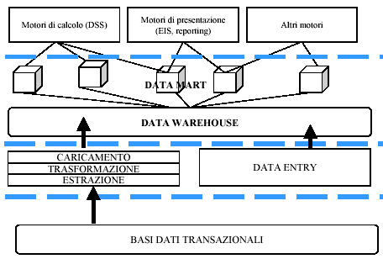
Architettura di un sistema informazioni direzionale
Livello 3
Livello 2
Livello 1
Livello 0

Slide 99
Caso Supermercati Rossetti. Presentazione (1)
Contesto:
La catena di supermercati ROSSETTI conta 300 punti vendita in 3 regioni; ciascuno di essi offre circa 60.000 prodotti diversi.
Il supporto alle attività operative si basa sulla raccolta dei dati relativi all'ingresso, allo stoccaggio ed all'uscita delle merci nei magazzini dei singoli punti vendita.
La cattura dei dati può avvenire in diversi momenti ed a diversi stadi del flusso dei prodotti (logistica in entrata, display scaffale o vendita alle casse).
La vendita è registrata dallo scontrino

Slide 100
Caso Supermercati Rossetti. Presentazione (2)
Requisiti del sistema:
Si vuole osservare l’andamento delle vendite.
Fatti:
vendite giornaliere unitarie di prodotto per magazzino,
Dimensioni:
Tempo
Prodotto
Punto di Vendita

Slide 101
Architettura di un sistema informazioni direzionale
Livello 0: le fonti

Slide 102
Caratteristiche
Contiene di dati elementari in input ai sistemi direzionali
Dati di eventi-transazioni (bolle, fatture, ordini, …)
Dati anagrafici (listino di prodotti, elenco clienti-fornitori)
È formato dai sistemi di supporto operativo (ERP, CRM e legacy)
Solitamente i dati sono contenuti in DBMS transazionali

Slide 103
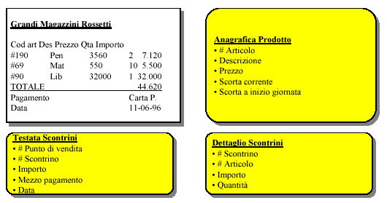
Caso Supermercati Rossetti
Esempio di scontrino di vendita e schema dei dati transazionali

Slide 104
Architettura di un sistema informazioni direzionale
Livello 1: input e trasformazione

Slide 105
Caratteristiche
Alimentazione automatica: procedure batch che elaborano i dati provenienti dai sistemi alimentanti:
Pre-certificazione dei dati (cleaning)
Selezione dei dati
Totalizzazione periodica
Applicando le chiavi dimensionali
Valorizzando le quantità fisiche quando necessario
Alimentazione esterna: integra e corregge i dati automatici

Slide 106
I processi
I processi utilizzati vengono detti E.T.L.:
Extraction: selezione ed estrazione in base al periodo considerato
Transformation: da informazioni operative a informazioni direzionali. Solitamente sono aggregazioni
Loading: caricamento dei dati in data warehouse

Slide 107
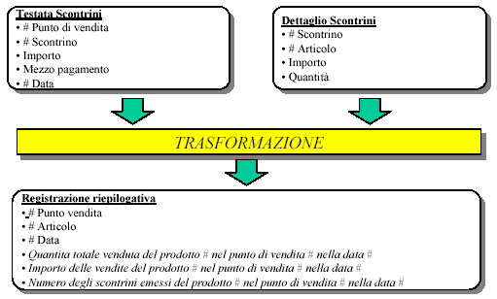
Caso Supermercati Rossetti

Slide 108
Architettura di un sistema informazioni direzionale
Livello 2: memorizzazione

Slide 109
Caratteristiche
Memorizza informazioni direzionali in strutture multidimensionali:
Operational data store
Data warehouse
Data mart (info estratte dai data warehouse)
Vanno considerati anche i meta-dati (informazioni sui dati)

Slide 110
Data Warehouse
Il tipo di organizzazione dei dati è rivolto alla consultazione e non all’aggiornamento (OLAP vs OLTP)
Due tipi di tabelle:
Tabella dai fatti
Tabelle delle chiavi
Fatto = indicatore
Chiavi = dimensioni

Slide 111
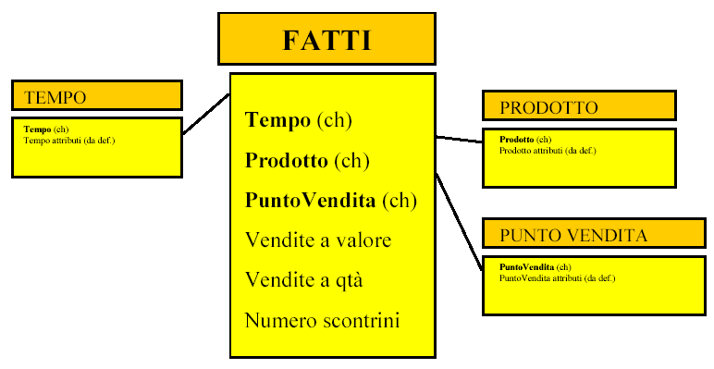
Caso supermercati Rossetti: Tabella dei fatti

Slide 112
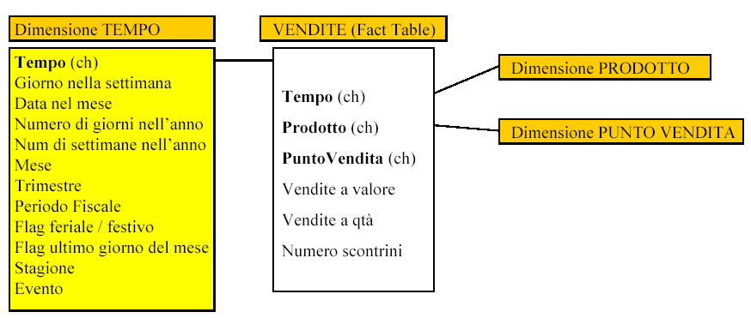
Caso supermercati Rossetti: dettaglio “Tempo”

Slide 113
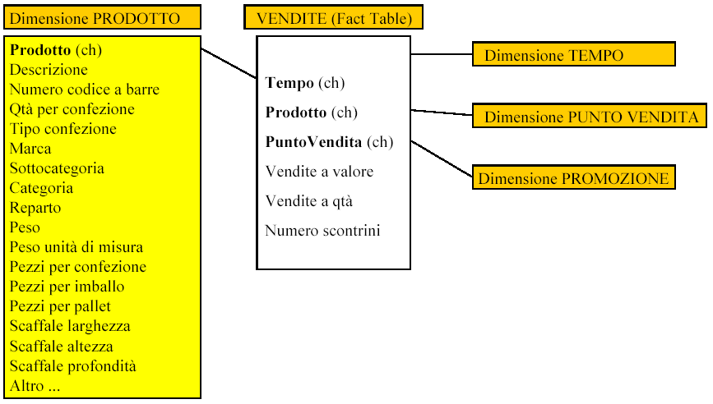
Caso supermercato Rossetti: dettaglio “Prodotto”

Slide 114
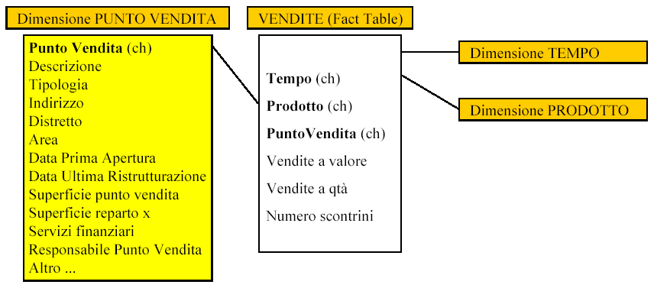
Caso supermercato Rossetti: dettaglio “Punto di vendita”

Slide 115
Data mart
È una selezione estratta da un Data Warehouse
Nascono da operazioni di selezione, sintesi e ristrutturazione
Rappresentano le ricerche più frequenti nel Data Warehouse

Slide 116
Data Warehouse → Data Mart
Tabelle delle chiavi → dimensioni
Tabella dei Fatti → ipercubo
Il numero di dimensioni utilizzate può essere maggiore di 3 (vero ipercubo)
Dipende dal software utilizzato per l’analisi

Slide 117
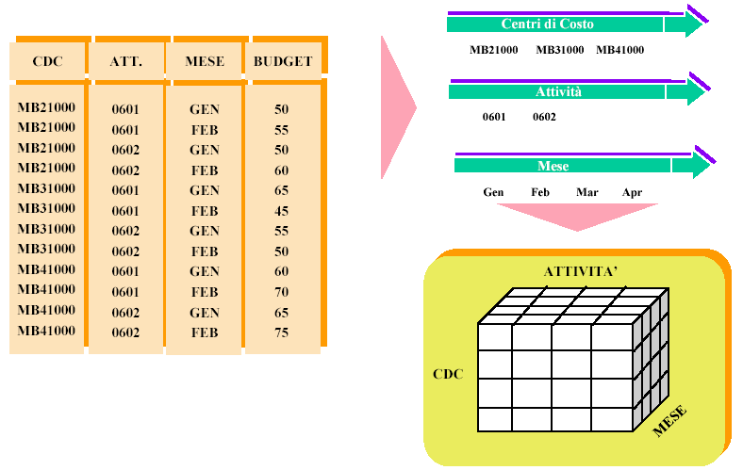
Caso supermercato Rossetti: generico ipercubo

Slide 118
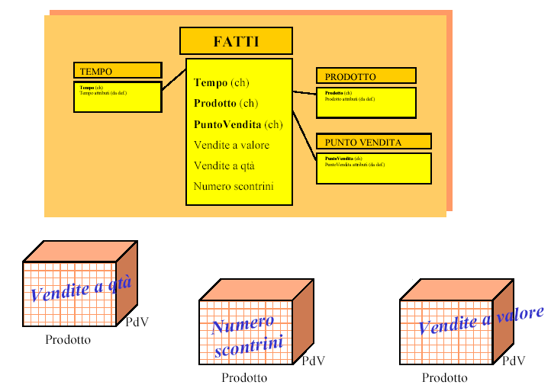
Caso supermercato Rossetti: data mart
Tempo
Tempo
Tempo

Slide 119
Architettura di un sistema informazioni direzionale
Livello 3: elaborazione

Slide 120
Memorizzazione
Fornisce input al livello 4
Viene alimentato:
dalle interfacce e dai moduli di data entry di livello 2
dagli output del motori di calcolo di livello 4
È normalmente realizzata da RDB

Slide 121
Caratteristiche
Elabora le informazioni sintetiche per il management
Comprende motori applicativi per:
Calcolo con tecnologia DSS
Presentazione, di tipo interattivo guidato finalizzato ad utenti inesperti (EIS)
Preparazione di rendiconti, con funzionalità ricche e complesse, finalizzate agli analisti (reporting)
Motori vari di analisi (data mining)

Slide 122
Visualizzazione di un data mart
La struttura di un ipercubo si presta ad una visualizzazione stile foglio elettronico
Sfrutta i vantaggi della multidimensionalità
Gli strumenti tramite pochi clic permettono la rotazione del cubo, presentando sempre una faccia del cubo (visione bi-dimensionale)

Slide 123
Decision Support System (DSS)
Assiste processi decisionali semi-strutturati
Utilizza analisi statistiche, reti neurali, calcoli di tipo finanziario
Vengono anche chiamati “motori di calcolo”.
Hanno due funzionalità principali:
Modellazione del calcolo
Esecuzione del calcolo

Slide 124
Motori di calcolo
Hanno due funzionalità principali:
Modellazione del calcolo: definisce le formule e il loro ordine di esecuzione. In generale indica come fare il calcolo
Esecuzione del calcolo: opera secondo metodologie classiche ma anche in spazi multidimensionali (in questo caso soffrono di alcuni problemi di complessità).

Slide 125
Motori di analisi
Si basa su tecniche di data mining
Permette di trovare relazioni (o associazioni) dove sono sono state definite a priori
Lega i dati tra di loro secondo criteri di “confidence”
Utilizza solitamente:
Alberi decisionali
Reti neurali
Cluster analisys
Analisi fattoriale
Analisi di regressione

